Slide 1
“Tira a mão da minha propriedade!”
Explorando comportamentos de integrantes de times e como suas relações geram resultados.
Carlos Henrique – Novembro 2017

Slide 2
Quem sou eu?

Slide 3
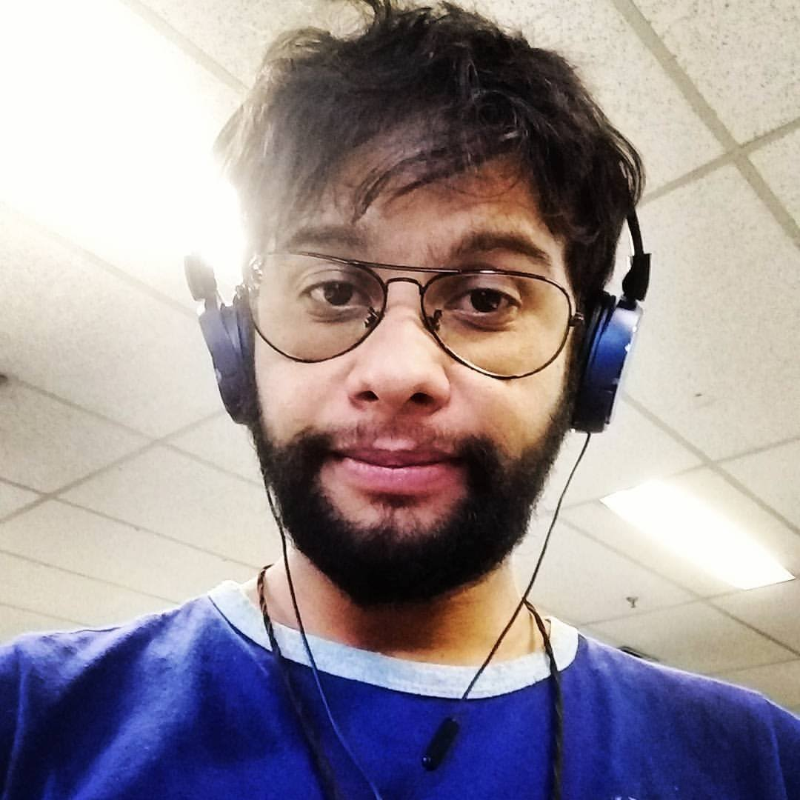
Quem sou eu?
Carlos Henrique @carlohcs co:lab (compartilhar + colaborar <3) Pessoal: http://missaopessoal.com.br http://carlohcs.com.br UOL: Uol Música Deezer, Zero, Uol Bootstrap, Eye Catcher, Conta UOL...

Slide 4
Antes de começar... Créditos

Slide 5
Antes de começar… Créditos
Apresentação baseada no artigo:
We fired our top talent. Best decision we ever made.
Disponível em: https://medium.freecodecamp.org/we-fired-our-top-talent-best-decision-we-ever-made-4c0a99728fde

Slide 6
Case: Rick

Slide 7
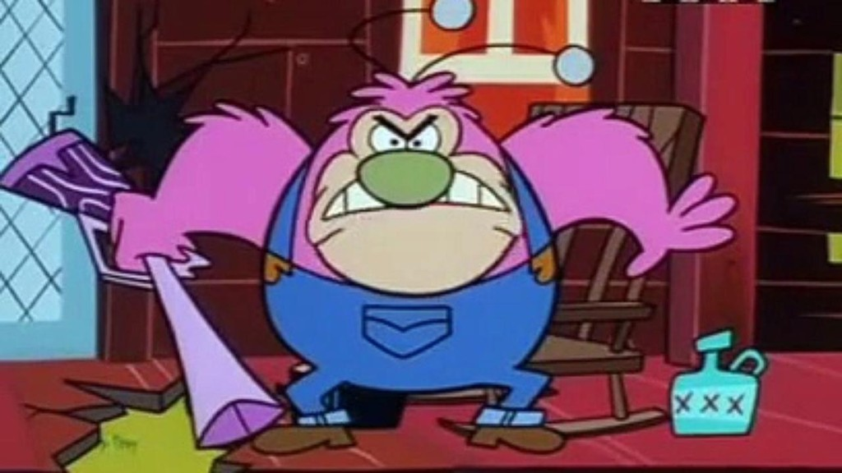
Notes:
Pensa naquele cara prepotente.
O famoso “estrelinha”
Ninguém toca nas coisas dele
É de fato o “Saiam da minha propriedade!”

Slide 8
"Vocês nunca poderão entender nada do que criei. Eu sou Albert F *** ing Einstein e vocês são todos macacos que estão mexendo na sujeira!".
Notes:
Em uma certa reunião, Rick, levantou essa frase:
Mas quando isso surgiu? Vamos lá...

Slide 9
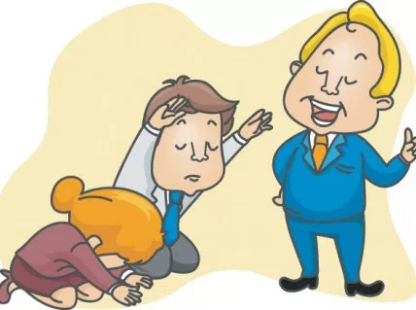
Notes:
Rick se achava um deus na empresa. O manda-chuva.

Slide 10
E de fato...

Slide 11
Notes:
Naquele contexto, Rick era o maioral.
A empresa estava uma bagunça. Ele detinha o conhecimento sobre a ferramenta/sistema.

Slide 12
E o restante?

Slide 13
Notes:
A equipe restante?
Ficava só nas beiradas, de olho.
E entregando os grandes problemas para a estrela principal

Slide 14
A partir de então...

Slide 15
A partir de então...
Rick começou a trabalhar sozinho;
Rick parou de ir em reuniões: “Reuniões são perda de tempo!”
Rick se fechou com seu fone de ouvido e seus códigos. Treinamentos também não eram mais importantes: “Tenho muito código a fazer!”
Rick construiu tudo o que precisava do zero porque era infinitamente melhor do que as pequenas ofertas dos meros mortais.
Rick não treinava ninguém: achava que isso demorava muito tempo e que era mais rápido ele mesmo fazer.
Por fim...

Slide 16
Rick não precisava de ninguém!
Notes:
Se Rick não precisava de ninguém, bugs e novas funcionalidades começam a entrar na fila dele.
Com isso, o backlog começou a piscar atrás de Rick.
No dashboard do projeto, bandeiras verdes mudaram para amarelo. E de amarelo, mudaram para vermelho. O vermelho começou a piscar. Um por um, as tasks mudaram seus status para “Impedida”.
Todo mundo estava esperando por Rick.

Slide 17
Notes:
O caos estava instaurado!

Slide 18
Rick não precisava de ninguém!
O gerente do projeto teve uma extensão de
SEIS MESES do patrocinador.
Ao final de seis meses, a preparação para a produção foi estimada em SETE MESES.
No final de um ano, a preparação para a produção foi de
DOIS ANOS.

Slide 19
Notes:
O caos estava instaurado!
Rick estava arruinando o código mais rápido do que nunca.
Ele estava trabalhando semanas de sete dias, doze horas por dia.
Todos sabiam que só Rick poderia puxar o time desta bagunça. Todos prenderam a respiração e esperaram que Rick inventasse a cura milagrosa que consertaria esse projeto paralisado.
Todos os dias, Rick ficou mais beligerante (que ou o que faz guerra ou está em guerra; que ou o que está em luta.) e isolado. A máscara estava saindo.
Mesmo entrando no código dele, só Rick podia entendê-lo. E estava sem documentação.

Slide 20
O veredito: Só Rick poderia manter esse produto.
Notes:
Todos os dias que Rick trabalhou no projeto mudou a data de entrega de volta uma semana.
Rick estava destruindo o produto mais rápido do que ele estava criando.

Slide 21
Solução

Slide 22
Solução
A nova estratégia foi apresentada aos diretores e ao Rick:
O produto iria ser construído a partir do zero: pela equipe.
Este esforço seria de alcance muito limitado e só proporcionaria o essencial para levar o produto à produção.
Toda a equipe contribuiria e poderia apoiá-la. Sem mais estrangulamentos.
Como Rick reagiu a isso?

Slide 23
Notes:
Rick explodiu.
Rick não queria fazer parte dessa farsa. Se não pudéssemos apreciar o seu gênio, era culpa nossa, não a dele. Rick previu que dentro de alguns meses nós voltaríamos rastejando para ele implorando-lhe que nos salvasse.
Rick gritou que faltava a capacidade mental básica para apreciar o gênio quando nos encarava o rosto.

Slide 24
"Vocês nunca poderão entender nada do que criei. Eu sou Albert F *** ing Einstein e vocês são todos macacos que estão mexendo na sujeira!".
Notes:
Finalmente, a frase foi dita:
Após o incidente, meses de dificuldades foram apreciados por toda a equipe.
Rick parou de ajudar em todos os projetos.
Se recusava a mexer em códigos que não eram de sua autoria.
Não mexia com frameworks que ele aprovava...
Rick foi demitido.

Slide 25
Era pós Rick

Slide 26
Era pós Rick
Demorou um tempo para a equipe chocada reunir-se e de fato, colaborarem. Mas as coisas começaram a mudar:
Um produto substituto pelo o de Rick;
Sem componentes muito personalizados ou do zero. Soluções pré-prontas poderiam ser adotadas (frameworks);
Apoio ao patrocinador para remover/desligar itens obsoletos/desnecessários;
Entregas menores e constantes;
A equipe substituiu 5 anos por seis meses.
Notes:
Remoção de cerca de 150.000 linhas de bagunça incompreensível;

Slide 27
Era pós Rick
Não havia Ricks no time.
Não tinha nenhum gênio louco construindo tudo a partir do zero.
Mas produtividade do time nunca foi maior.
Notes:
Remoção de cerca de 150.000 linhas de bagunça incompreensível;

Slide 28
Era pós Rick
Rick era um desenvolvedor muito talentoso. Rick poderia resolver problemas complexos de lógica comercial e criar arquiteturas sofisticadas para suportar seus projetos elevados.
Infelizmente, Rick estava tão longe que não podia, ou não, ser trazido de volta. Nenhuma quantidade de treinamento, feedback, tempo livre ou atribuição a outros projetos alterou seu comportamento tóxico.
Notes:
Remoção de cerca de 150.000 linhas de bagunça incompreensível;

Slide 29
Era pós Rick
Rick não conseguiu resolver o problema de como trabalhar efetivamente em uma equipe.
Notes:
Remoção de cerca de 150.000 linhas de bagunça incompreensível;

Slide 30
Como fugir disso?

Slide 31
Como fugir disso?
- NÃO a cultura de dependência: Qualquer problema que surge é automaticamente atribuído a um determinado “ninja”. Um mito encorajado. Pessoas aprendem a parar de tentar e apenas esperar pelo “ninja”.
- NÃO ao código sem manutenção: Sem documentação ou testes do que é criado, a confiança fica confinada a inteligência do “ninja”.
- NÃO a personalidade destrutiva: Membros acabam não opinando suas próprias ideias porque o “ninja” sempre acaba minando outras ideias ou achando que suas ideias são as mais convenientes.
- NÃO a exclusão de responsabilidade: Muitos integrantes de equipes, se eximem da responsabilidade sobre determinada coisa. Isso impede que eles mesmos aprendam com seus erros.

Slide 32
Como fugir disso?
- Um plano de renovação/condução de T.I de longo prazo ligado a um estratégia: Manter o foco no objetivo. Juntando forças para a criação de valor sobr uma perspectiva definida.
- A busca por uma plataforma/diretriz tecnológica simples e unificadas: Menos “eu vou usar framework X porque gosto!” e mais “hum, se tecnologia x funciona, vamos pra cima!”
- Times organizados e orientados ao desempenho e comprometimento: Ao invés de sermos “tribos de nerds esquisitos”, vamos buscar nos unir, buscar forças e mostrar valores para nós mesmos e outras áreas. O desempenho irá aumentar conforme o tempo.

Slide 33
A força de um time não é resultado do talento individual dos membros que o compõem e sim, a sua colaboração, persistência e respeito mútuo.
Em síntese:

Slide 36
Discussão

Slide 37
Obrigado ;)

